Slide 1
13. lipnja 2014.
Učionica drugog c.

Slide 19
Na kraju godine došli su nas pozdraviti učenici 6. b.

Slide 20
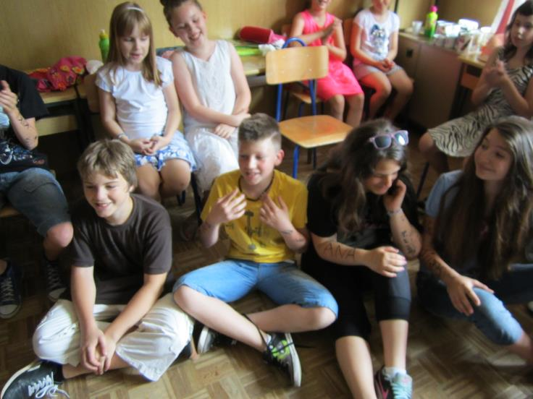
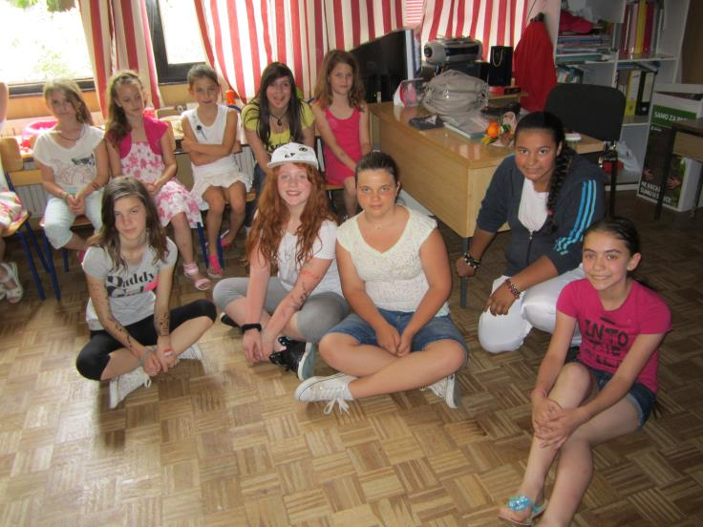
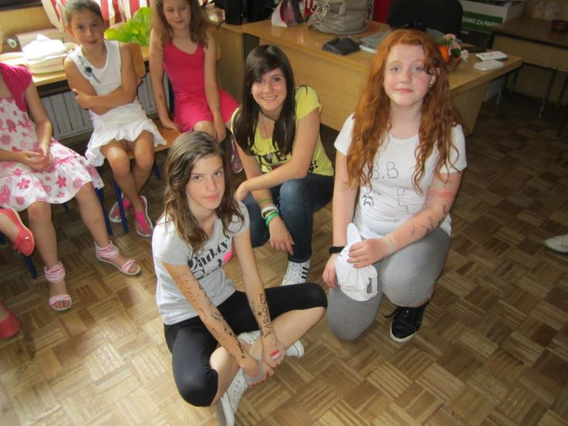

Slide 22
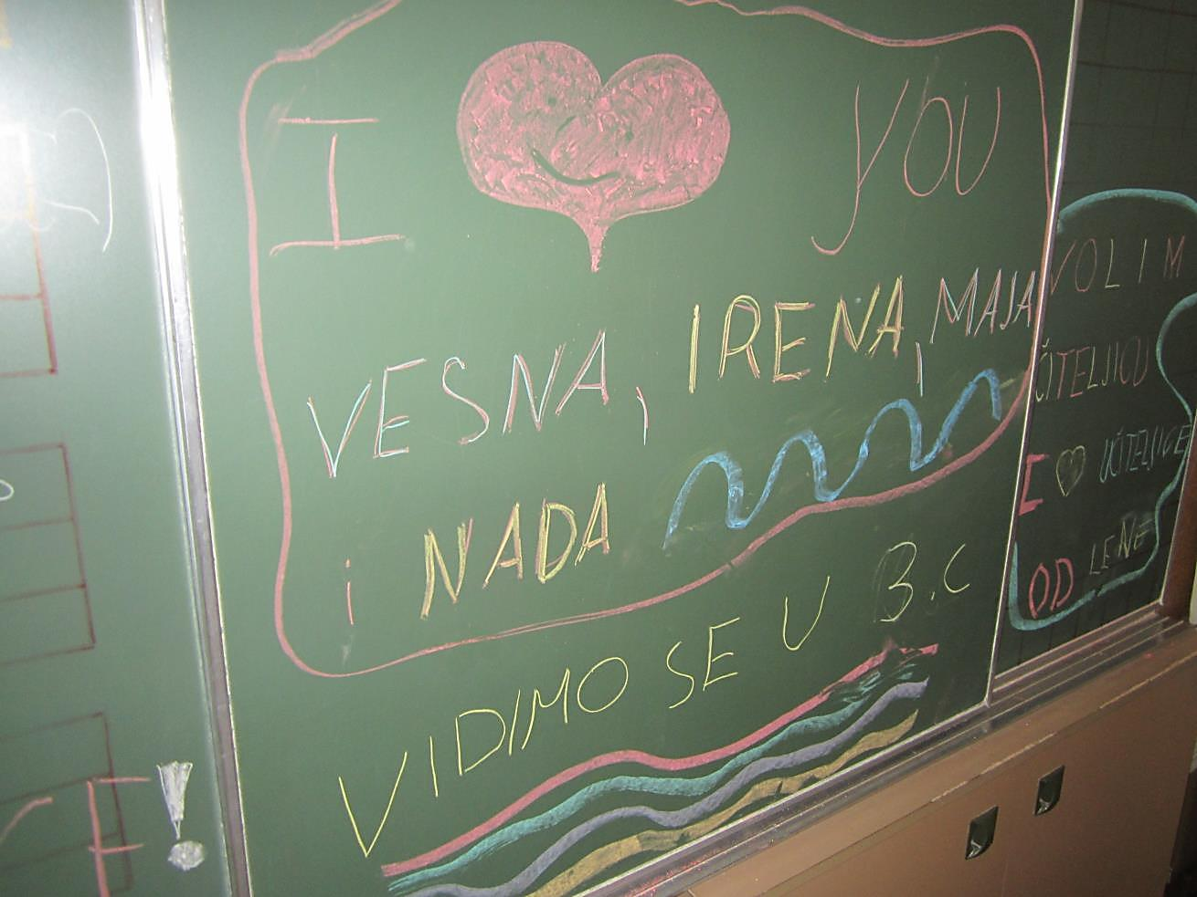

Slide 23
Pripremila učiteljica Vesna.

